Slide 1
Место и роль Руси в Европе
IX – XI век
6 класс «История России. Всеобщая история»: задание для самостоятельной работы

Slide 2
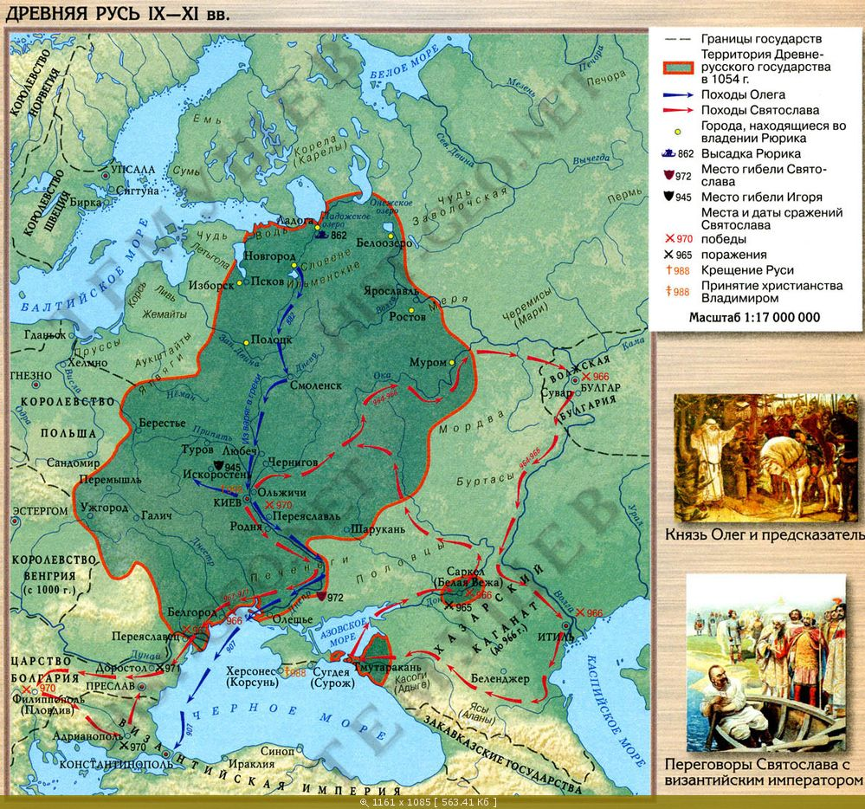
I. Европа и Русь в IX – XI веках
А).Внимательно изучите карту, выпишите названия европейских государств, образовавшихся в IX-XI веках.

Slide 3
I. Европа и Русь в IX – XI веках
Б) Прочитайте с.77 учебника п.1:
Дополните список крупнейших европейских стран в первом задании.
Выпишите ответ на вопрос:
Какие отношения имела Русь с крупными европейскими
странами?

Slide 4
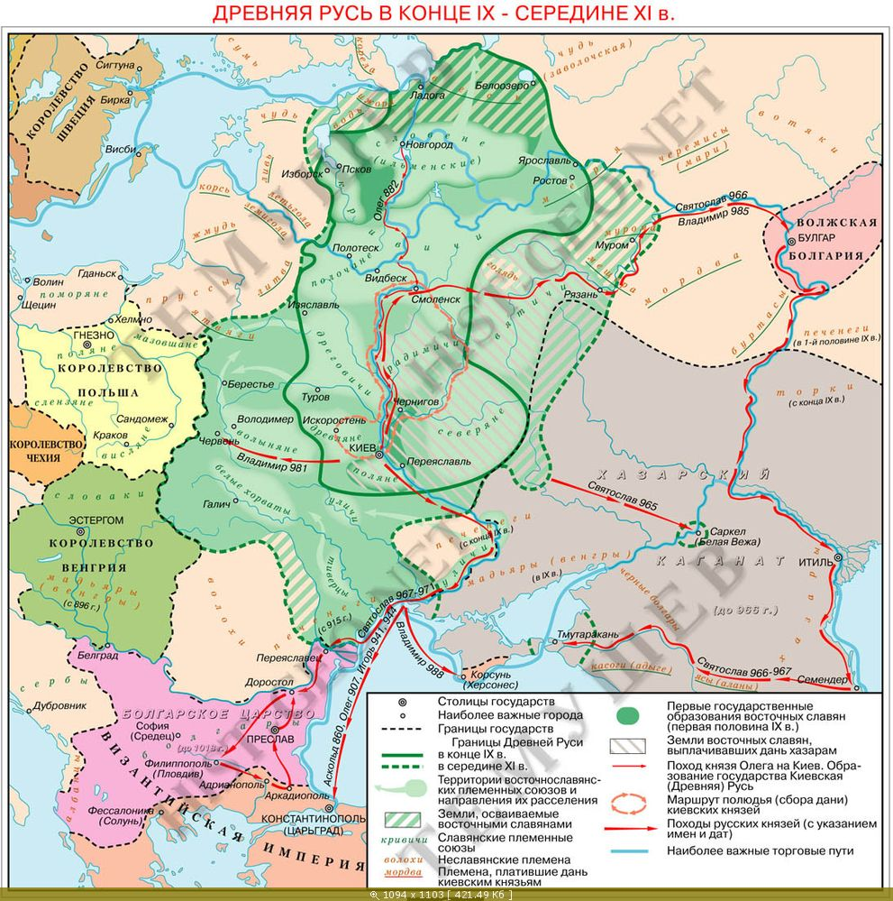
II. Отношения Руси с Византийской империей
В) Изучите с.78
учебника п.2,
дополните список:
Отношения:
Торговые;
Военные;
Династические браки;
__________________

Slide 5
III. Отношения Руси со странами Центральной, Западной и Северной Европы
Г) Изучите п.3 с.78-79 учебника, выпишите государства, с которыми у Руси были тесные торговые отношения.

Slide 6
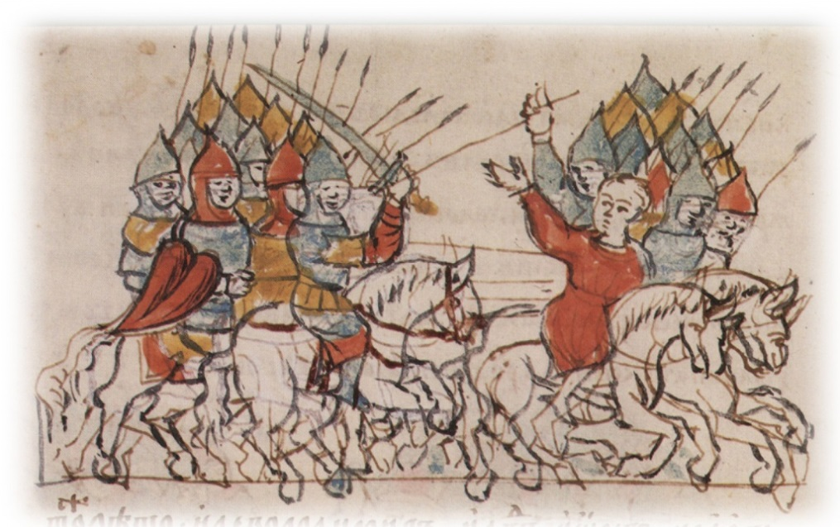
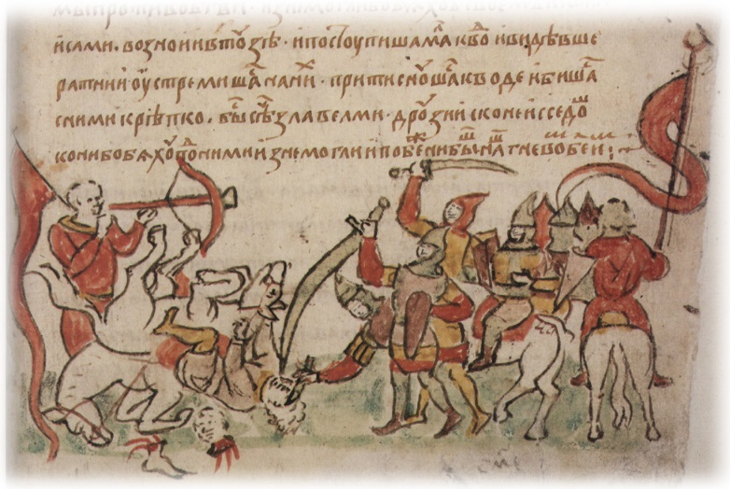
IV. Отношения с кочевниками и странами Востока
Внимательно изучите п.4.с.79 учебника и ответьте на вопрос:
О каких
взаимоотношениях
с кочевниками повествуют
данные изображения?

Slide 7
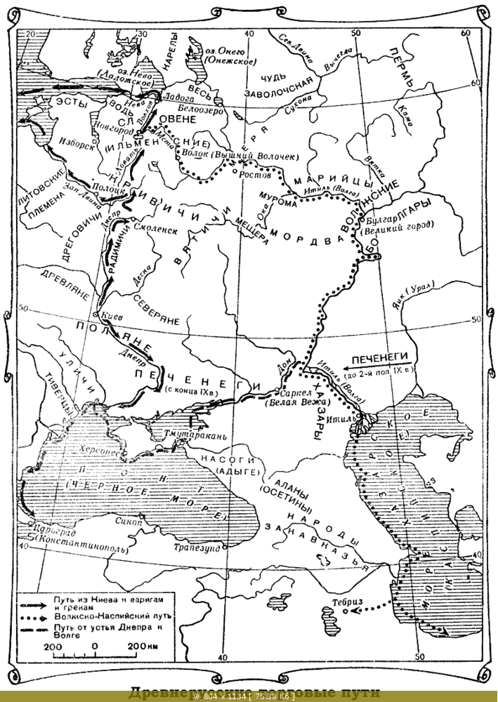
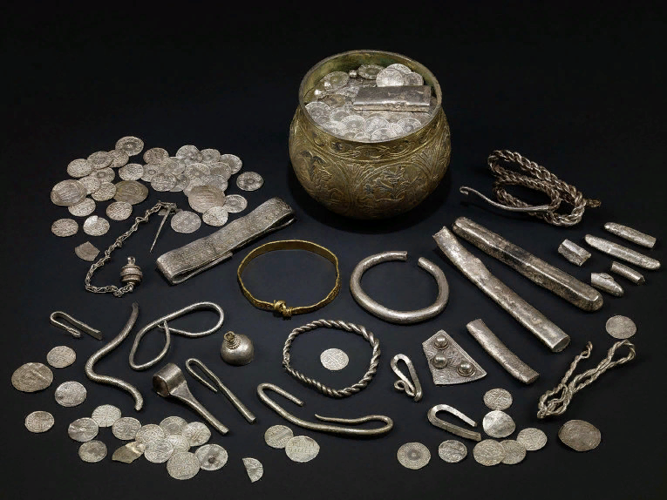
V. Русь в международной торговле
Изучите карту торговых путей , прочитайте п.5 с.80 учебника

Slide 8
Домашнее задание
Напишите мини – сочинение на тему «Роль Руси в международной торговле IX – XI веков»

Slide 9
Источник
http://www.archae.ru/archae-news/archae-news2_868.html ;
http://history-maps.ru/;
https://www.runivers.ru/doc/rusland/letopisi/?SECTION_ID=19639 ;
Составила учитель истории и обществознания Мильчакова Г.С.

